Slide 1
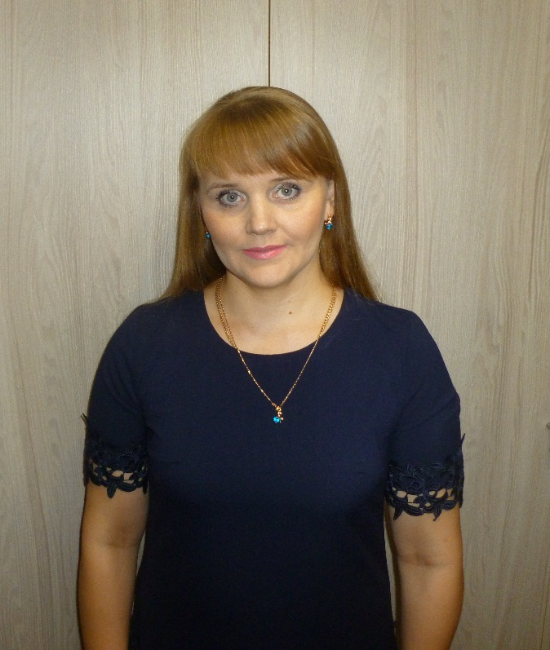
Министерство образования Республики Мордовия
ПОРТФОЛИО
Байчуриной Юлии Владимировны,
воспитателя МАДОУ «Центр развития ребенка – детский сад №13»
Дата рождения:05.09.1984 г.
Профессиональное образование: высшее, МГПИ им. М.Е.Евсевьева
Квалификация: Учитель биологии и учитель химии.
Диплом: ВСГ 0606422
Дата выдачи: 28. 06. 2006г.
Профессиональная переподготовка по программе «Дошкольное
образование с основами гувернёрского дела»
Общий трудовой стаж:14 лет
Стаж педагогической работы (по специальности): 3 года
Наличие квалификационной категории: -
Соответствие занимаемой должности 27.12.2019г.

Slide 2
Представление инновационного педагогического опыта на сайте МАДОУ «Центр развития ребёнка-детский сад №13»

Slide 3
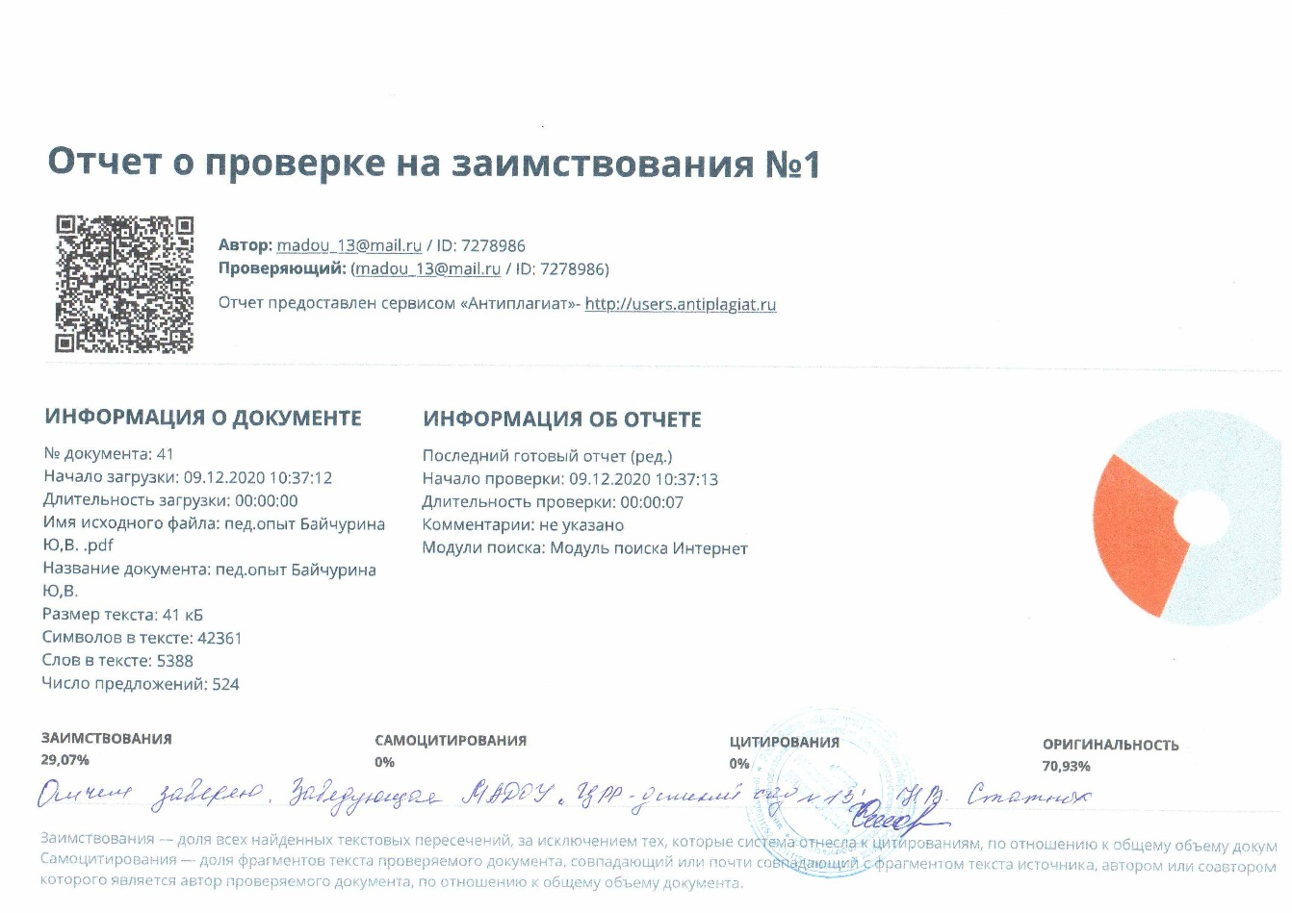
https://ds13sar.schoolrm.ru/sveden/employees/14545/317997/

Slide 4
Участие в инновационной (экспериментальной) деятельности

Slide 5
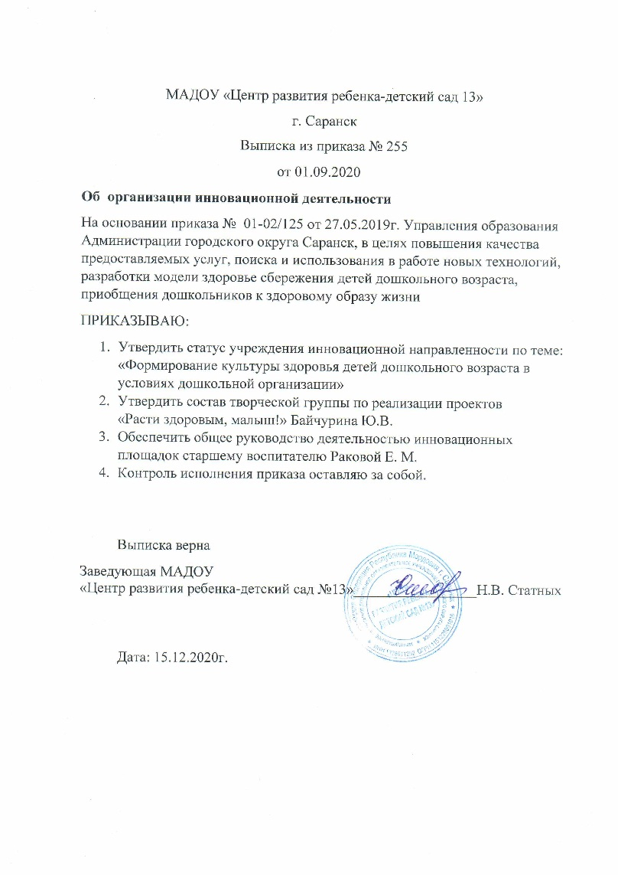
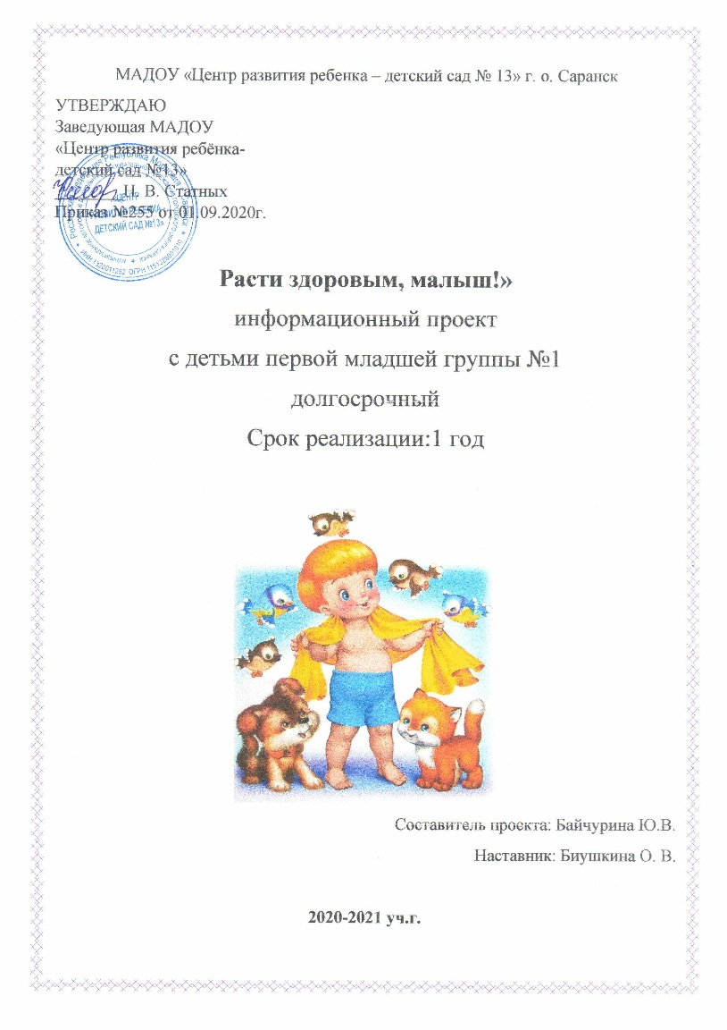

Slide 6
Наличие публикаций

Slide 7
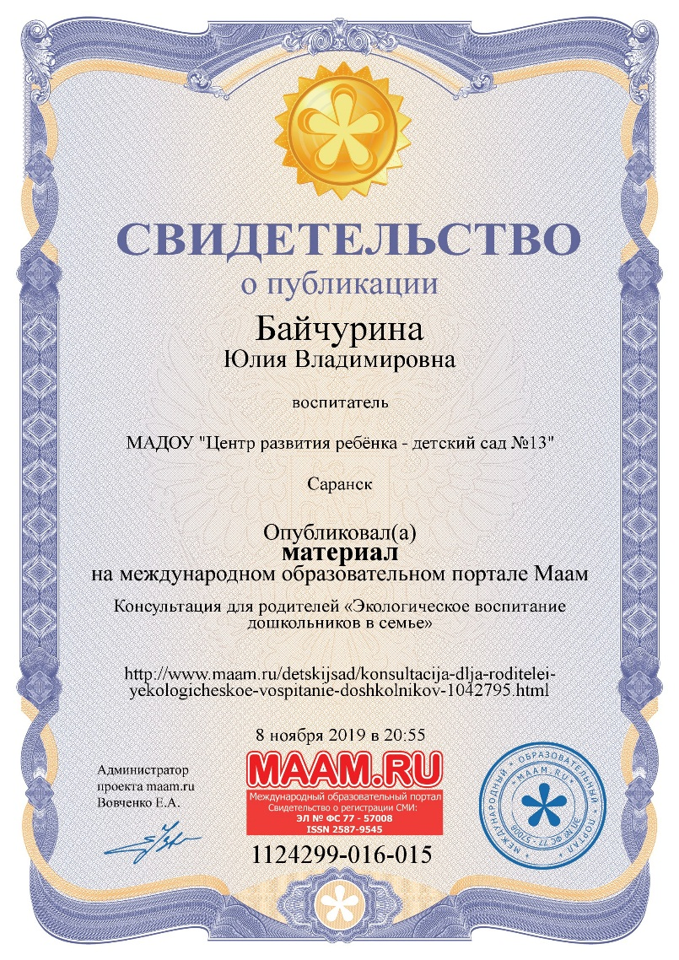

Slide 8
Результаты участия воспитанников в: -конкурсах; -выставках; -турнирах; -соревнованиях; -акциях; -фестивалях.

Slide 9
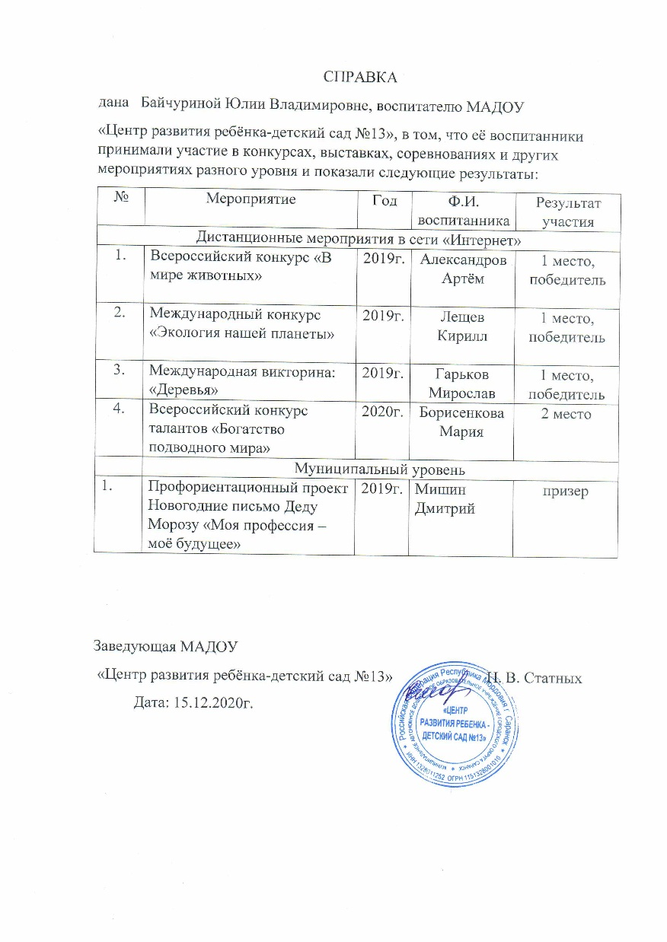

Slide 10
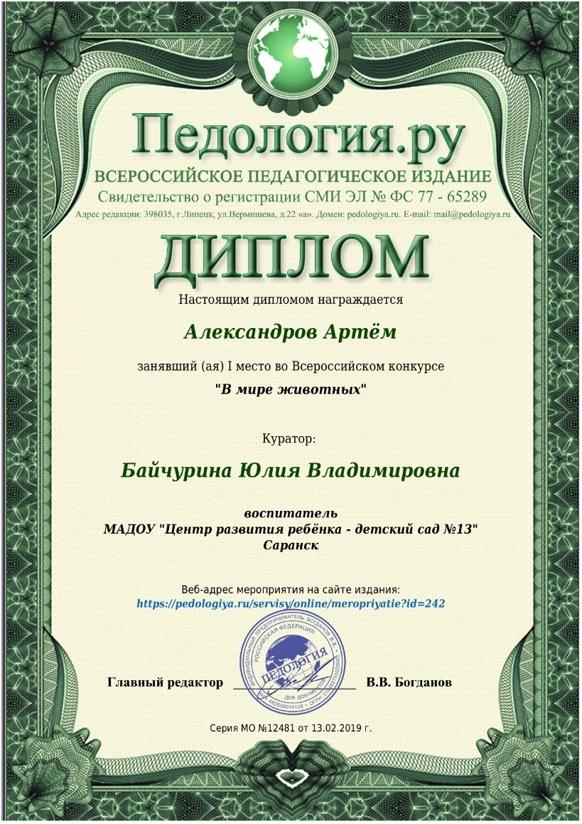

Slide 11
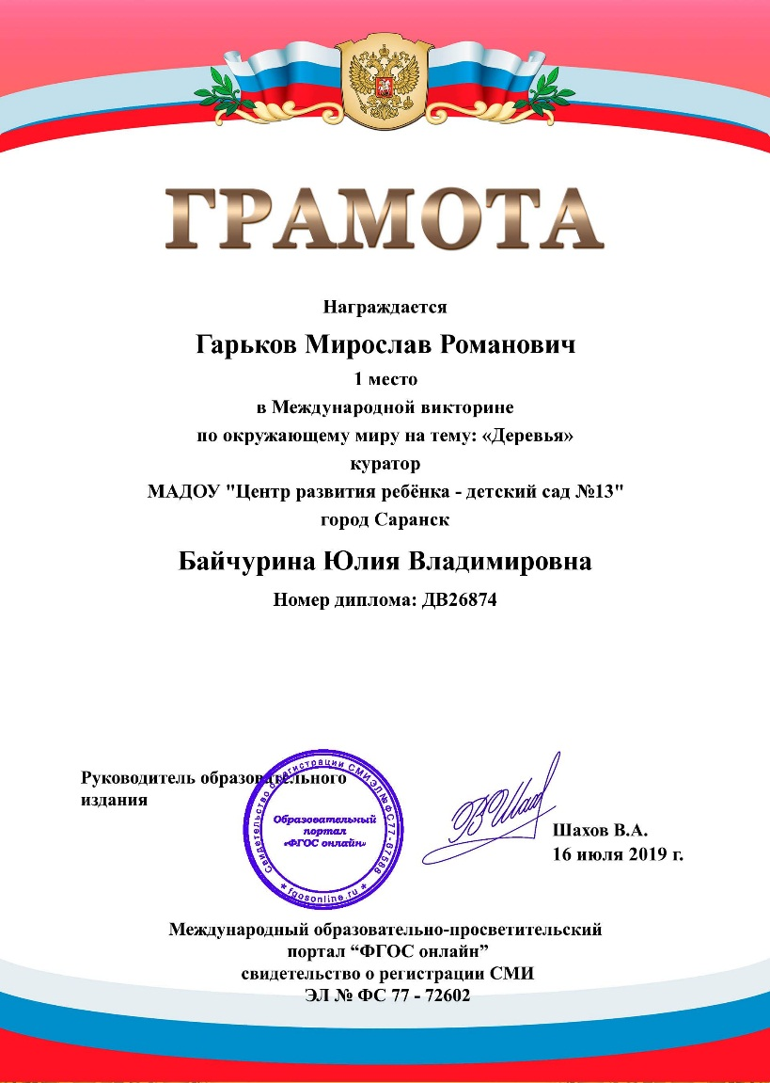
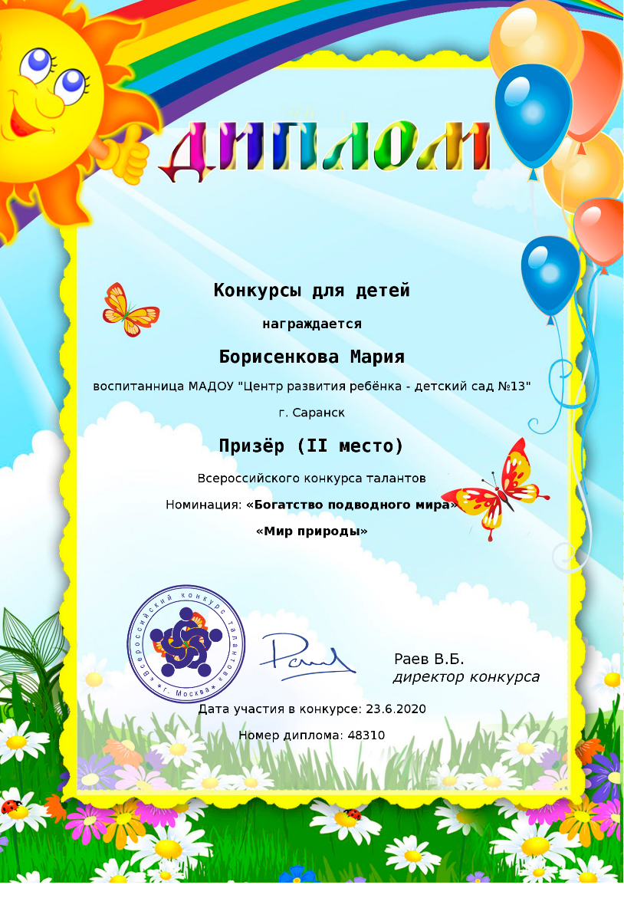

Slide 12
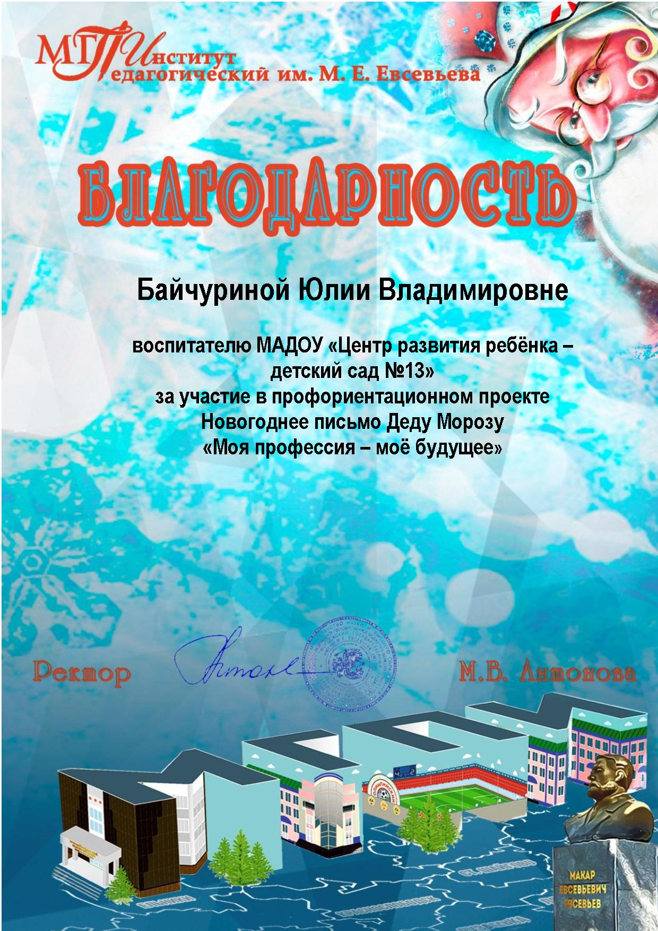

Slide 13
Наличие авторских программ, методических пособий

Slide 14
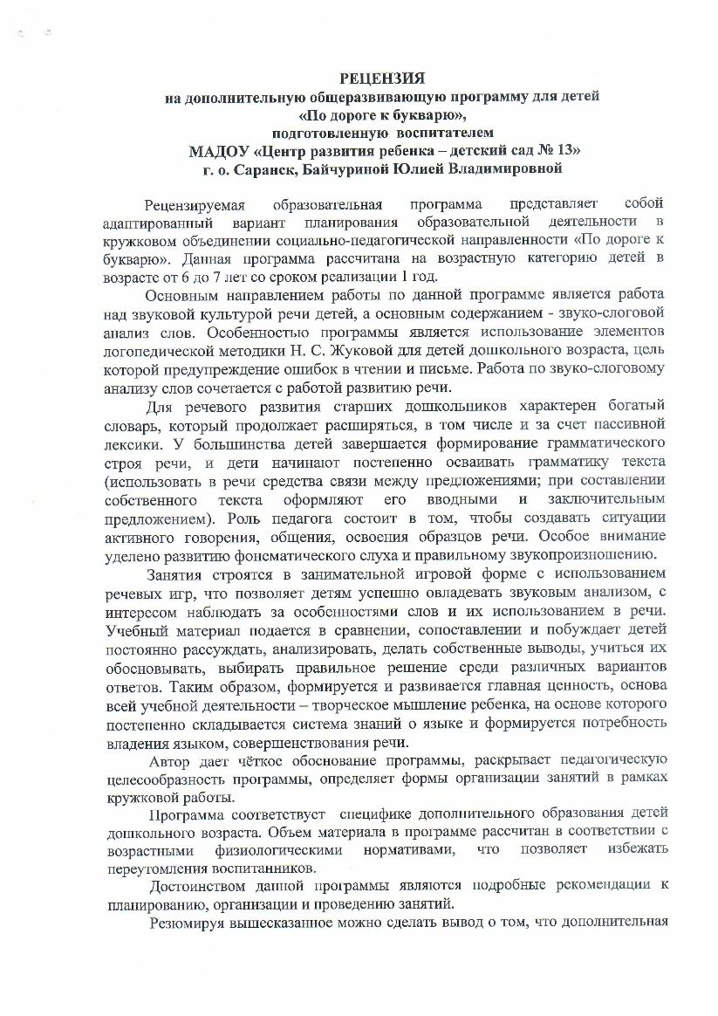
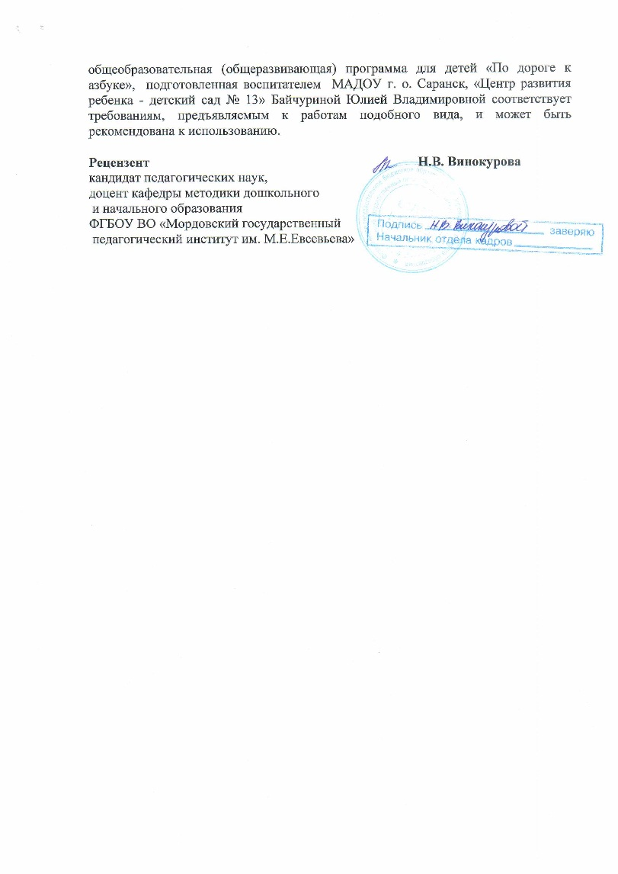

Slide 15
Выступления на заседаниях методических советов, научно-практических конференциях, педагогических секциях, форумах, радиопередачах (очно)

Slide 16
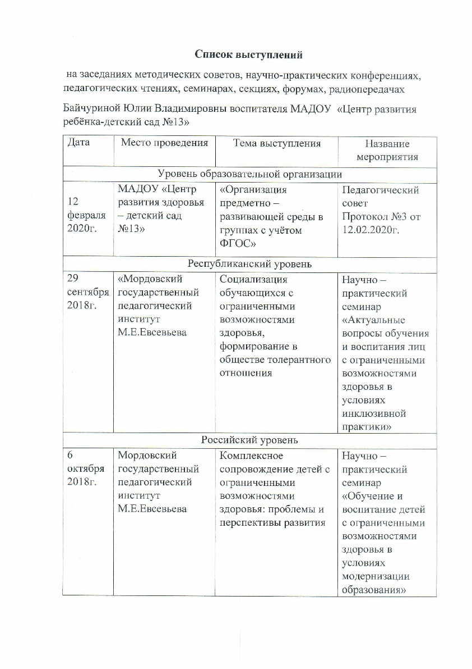
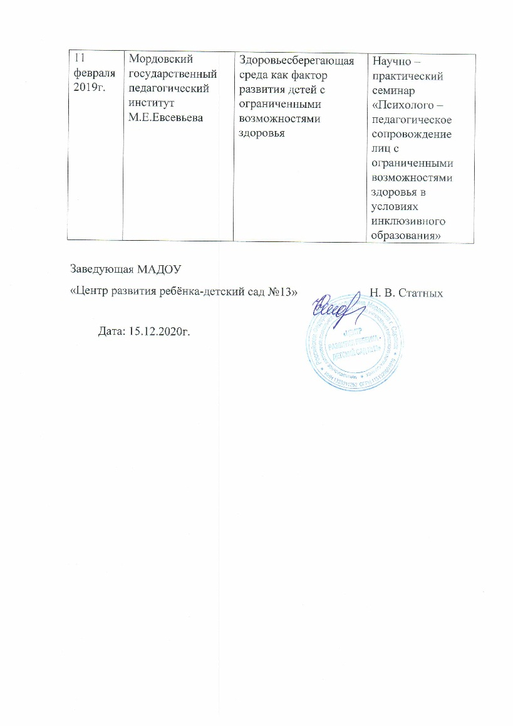

Slide 17
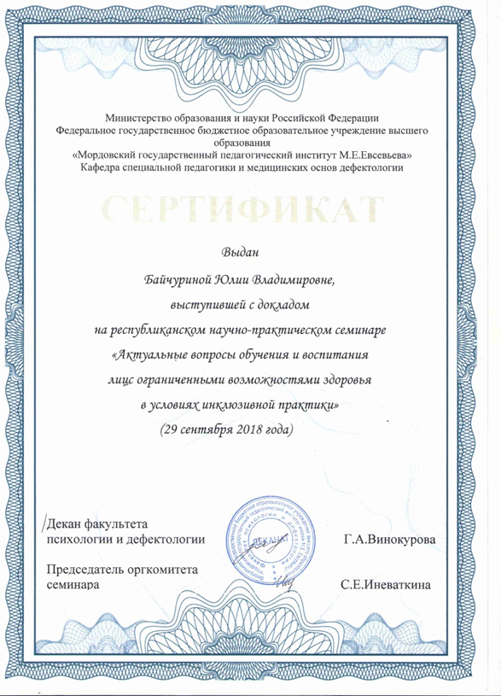

Slide 18
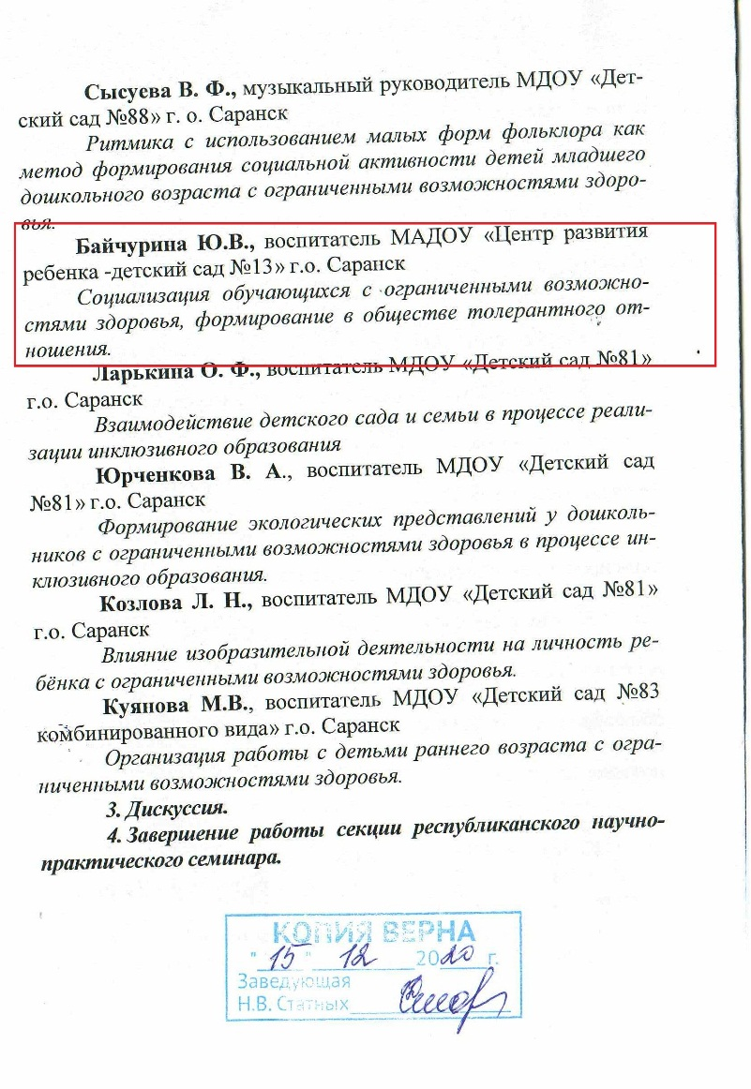

Slide 19
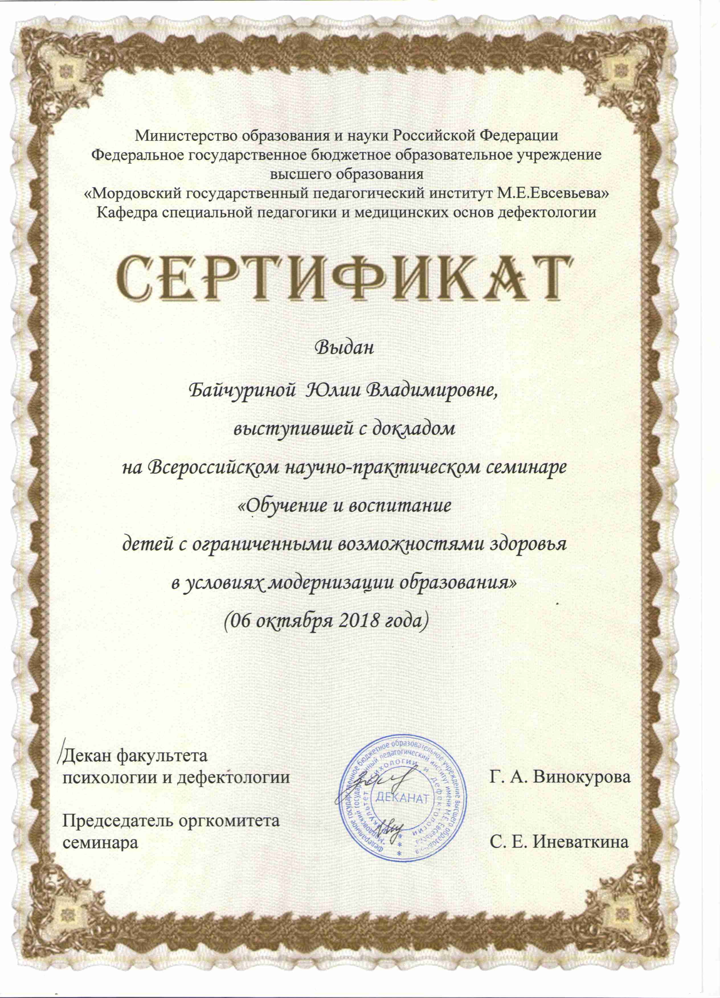

Slide 20
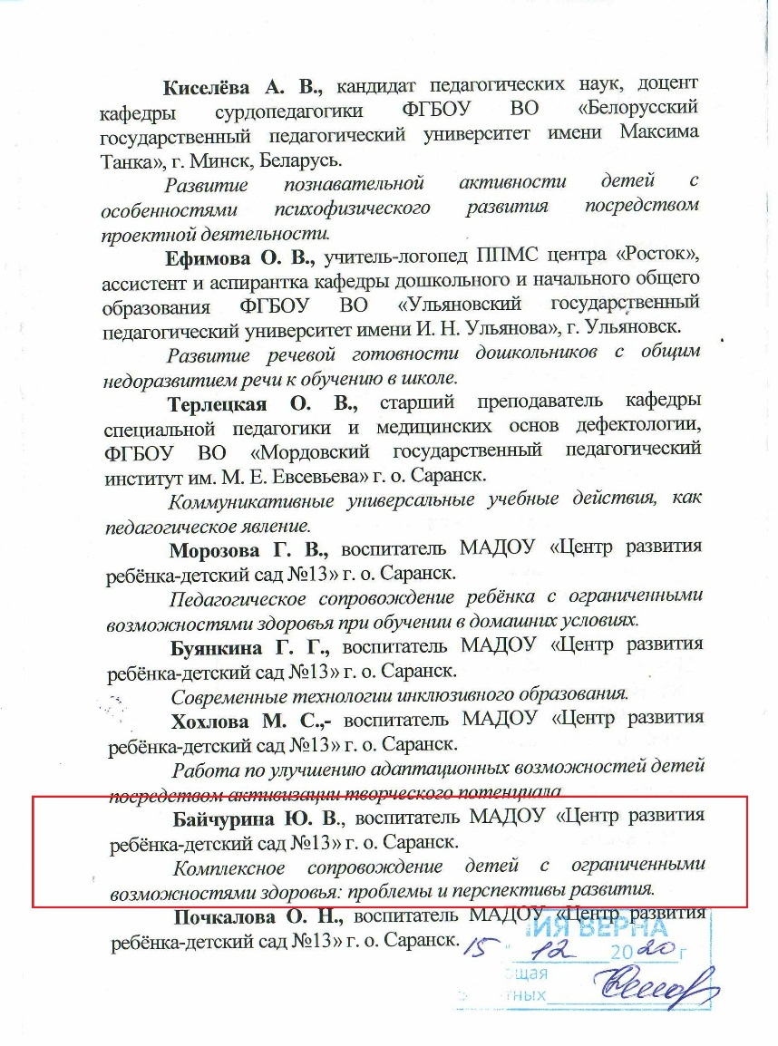

Slide 21
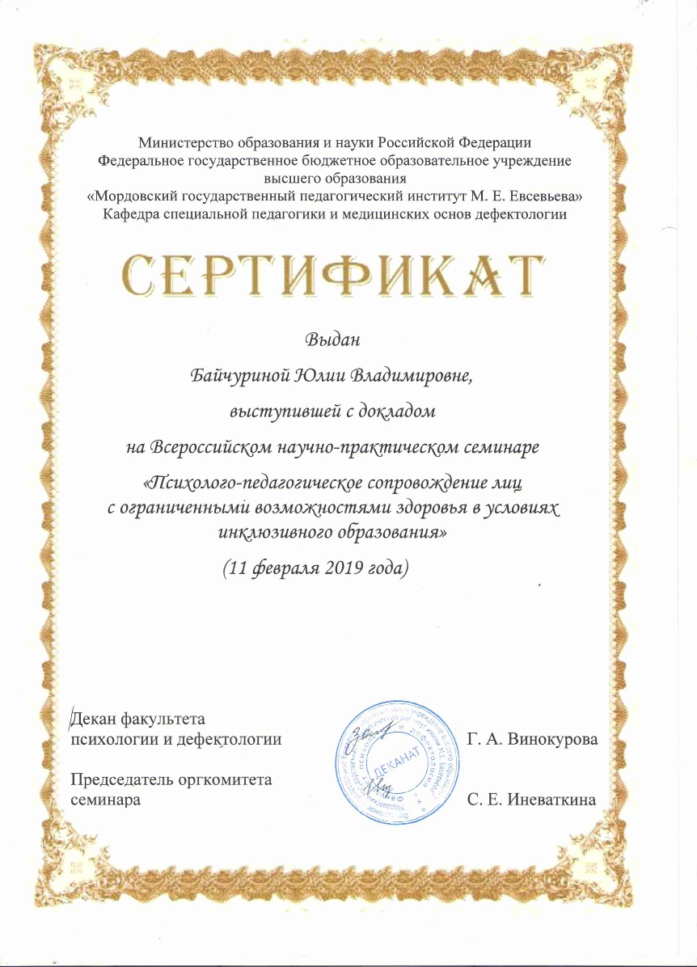

Slide 22
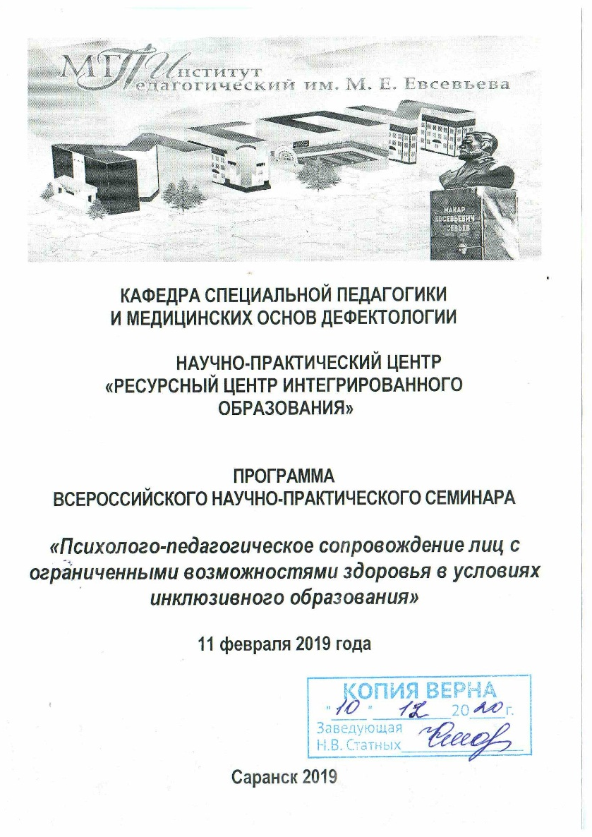
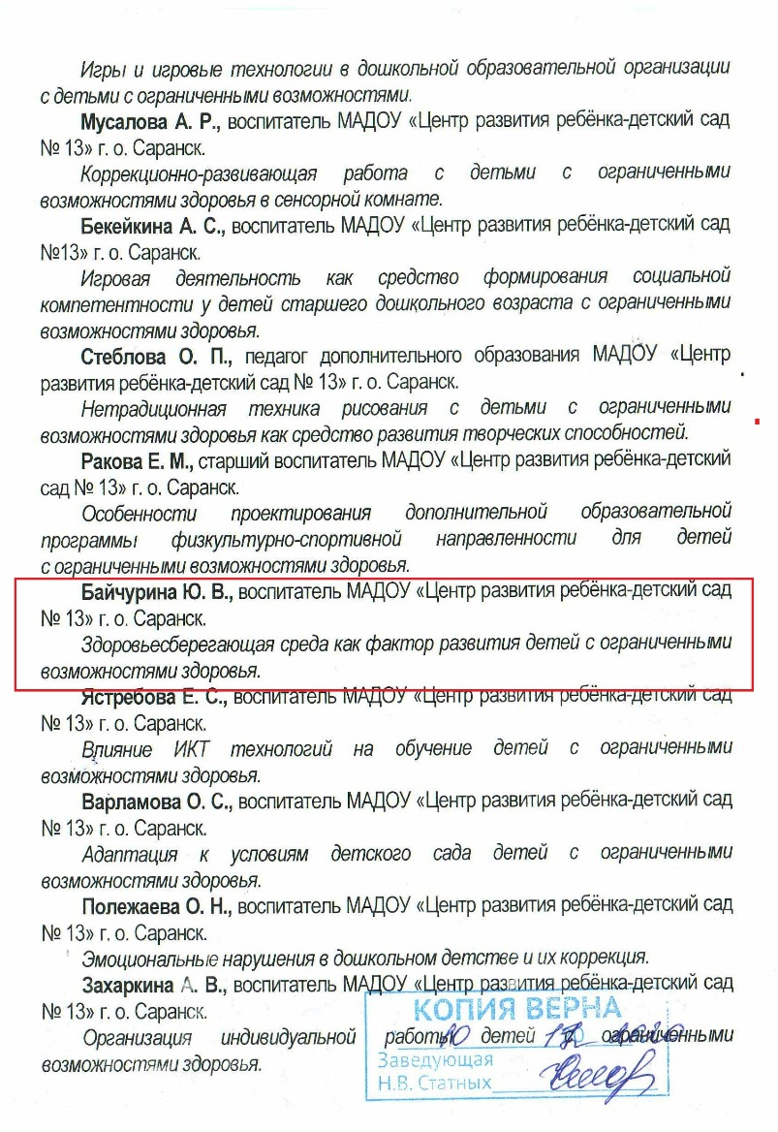

Slide 23
Проведение открытых занятий, мастер-классов, мероприятий

Slide 24
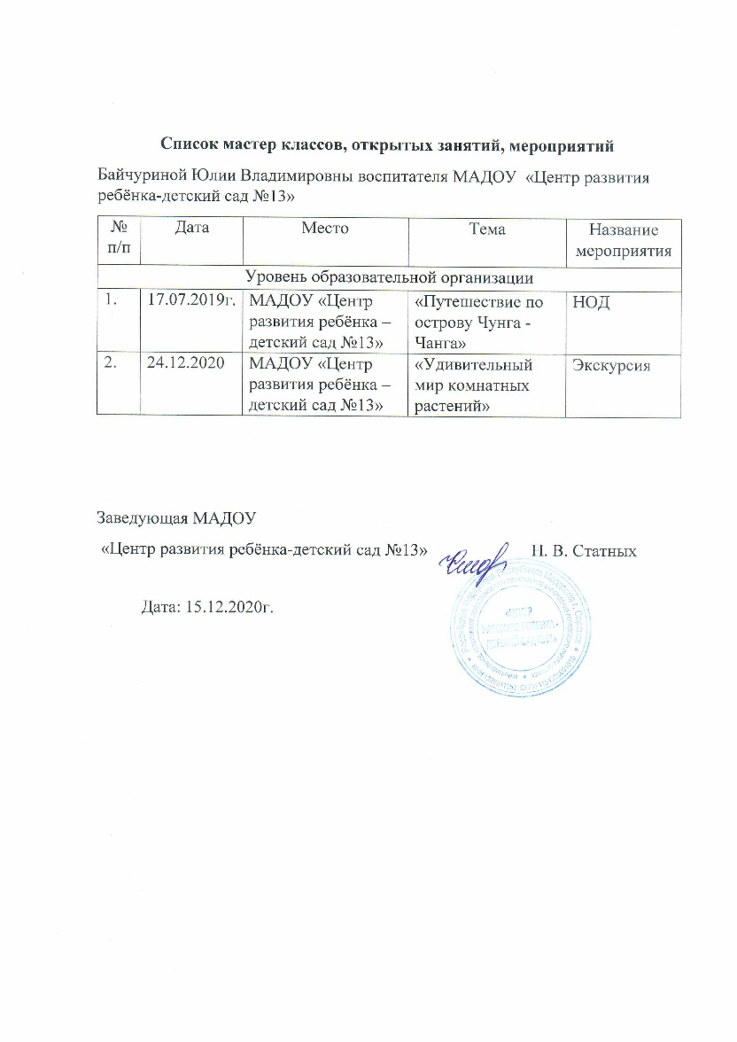

Slide 25
Общественно-педагогическая активность: участие в комиссиях, педагогических сообществах, в жюри конкурсов

Slide 26
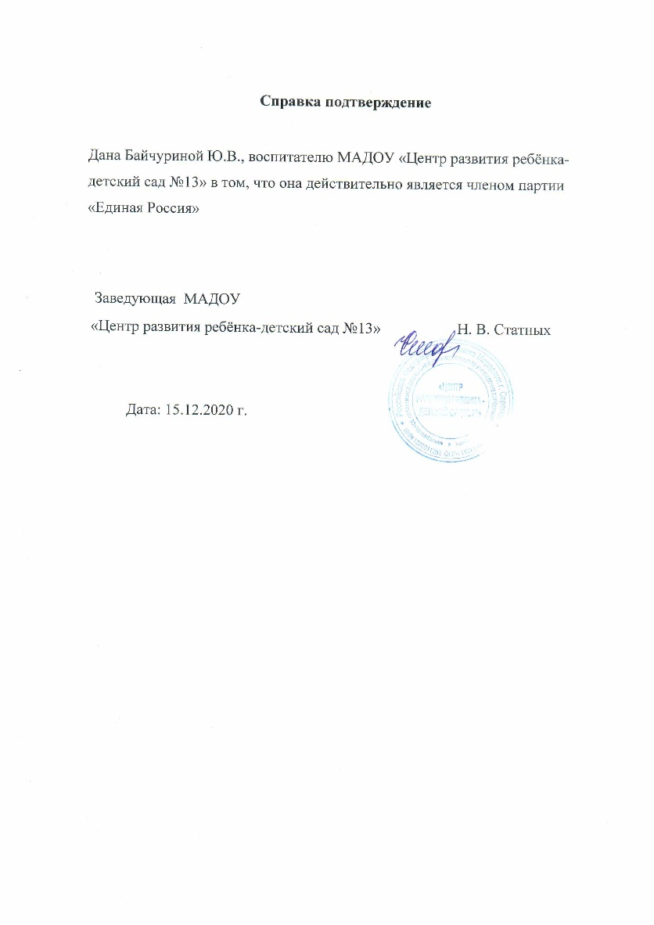

Slide 27
Позитивные результаты работы с воспитанниками

Slide 28
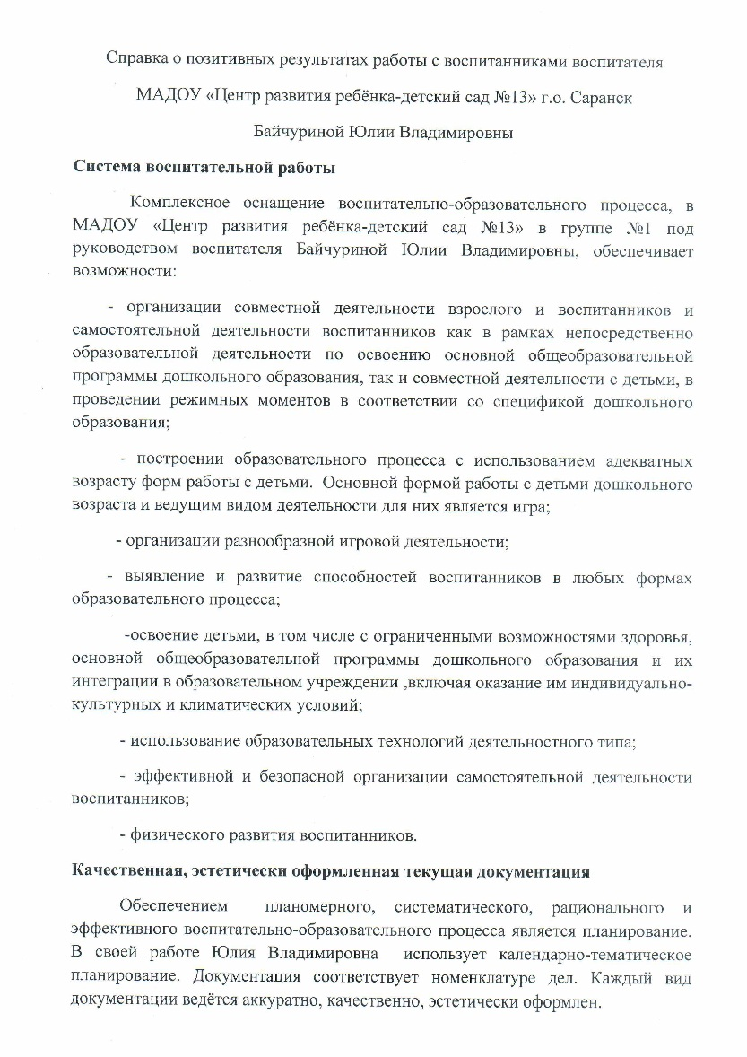
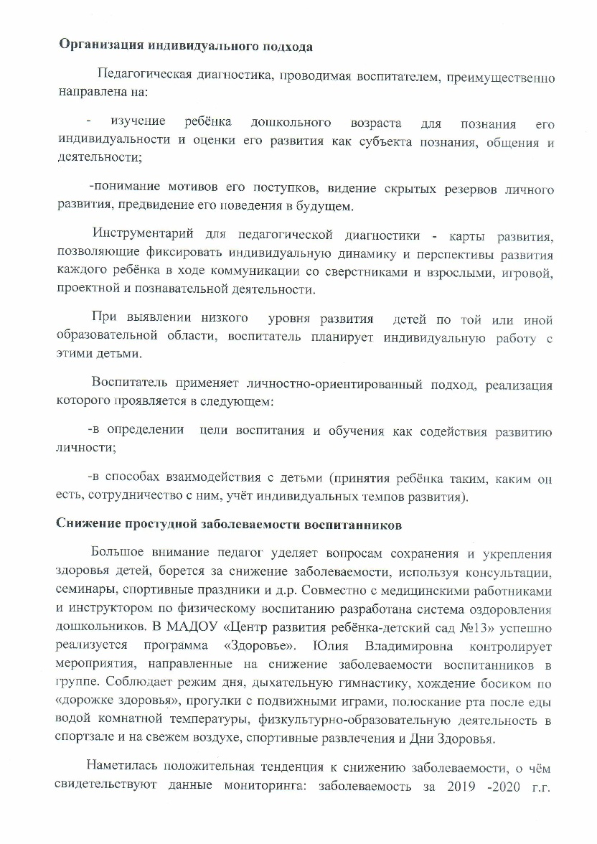

Slide 29
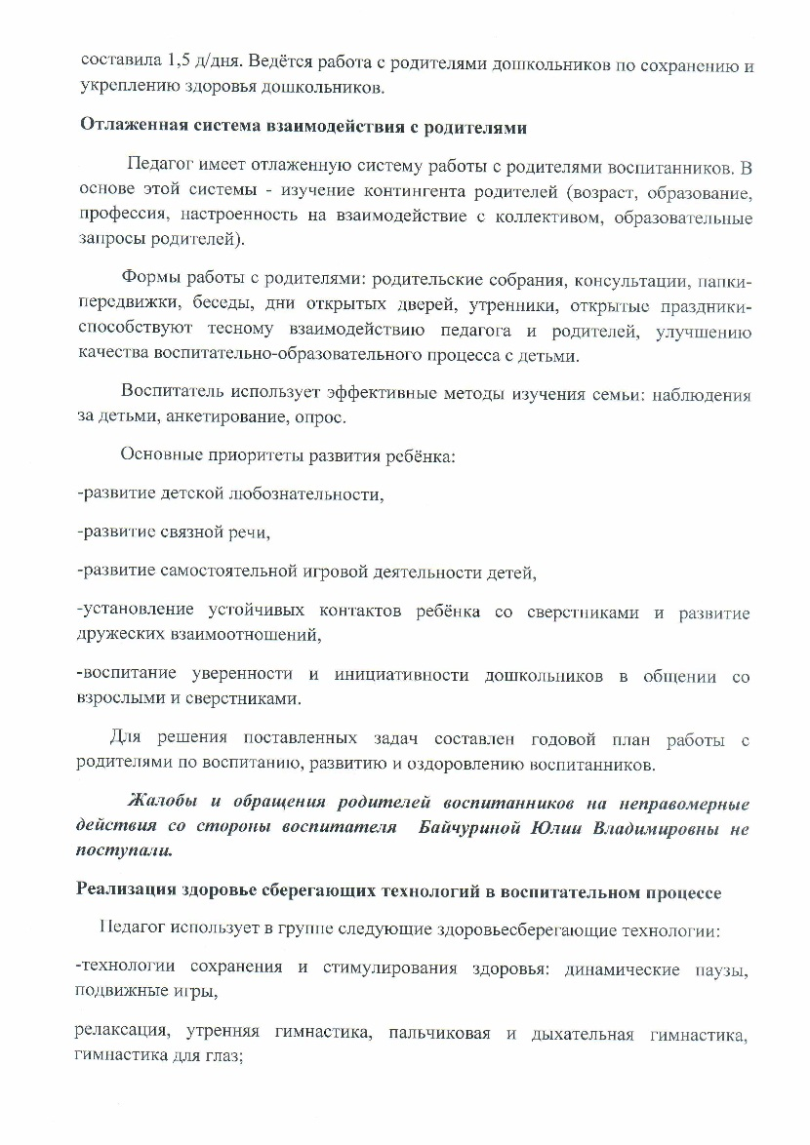
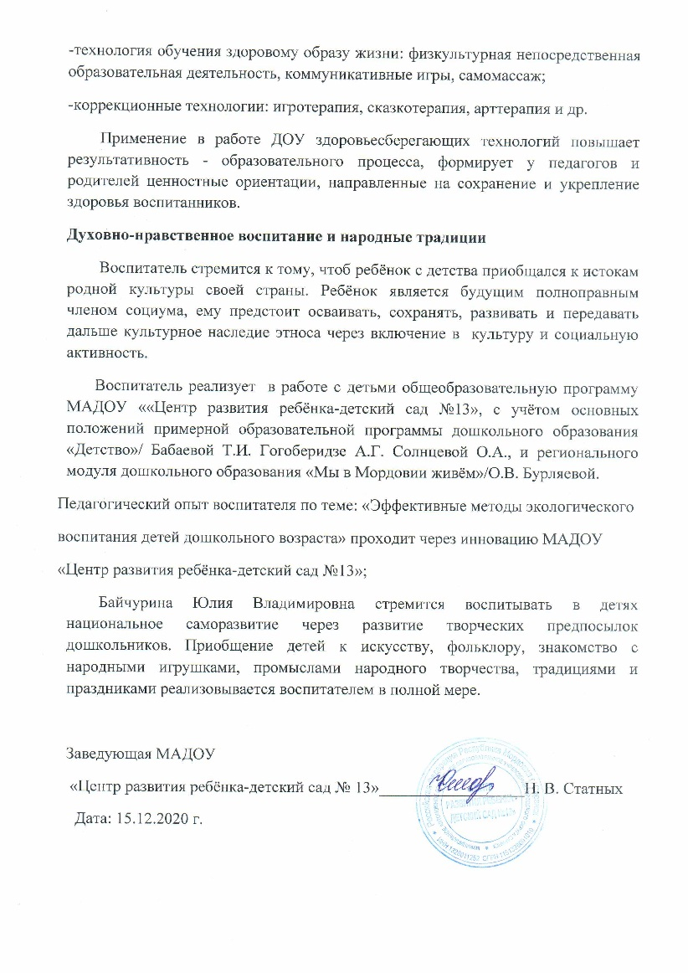

Slide 30
Взаимодействие с родителями

Slide 31
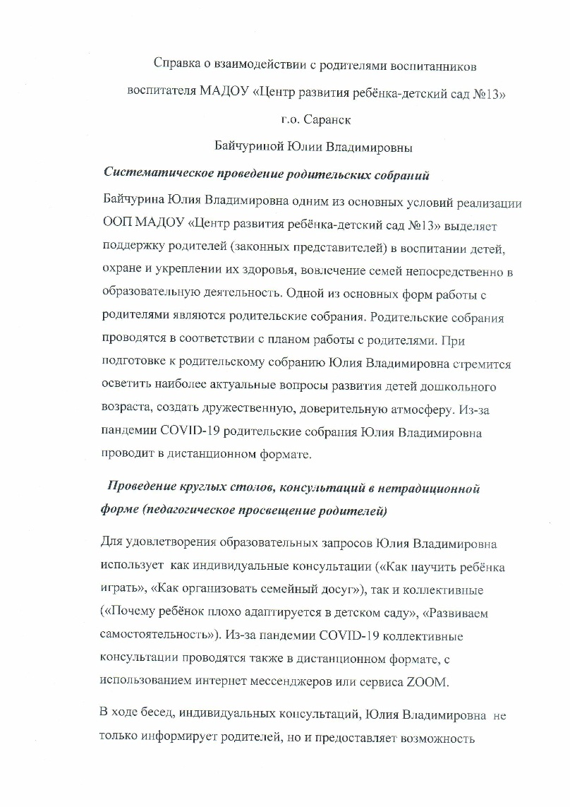
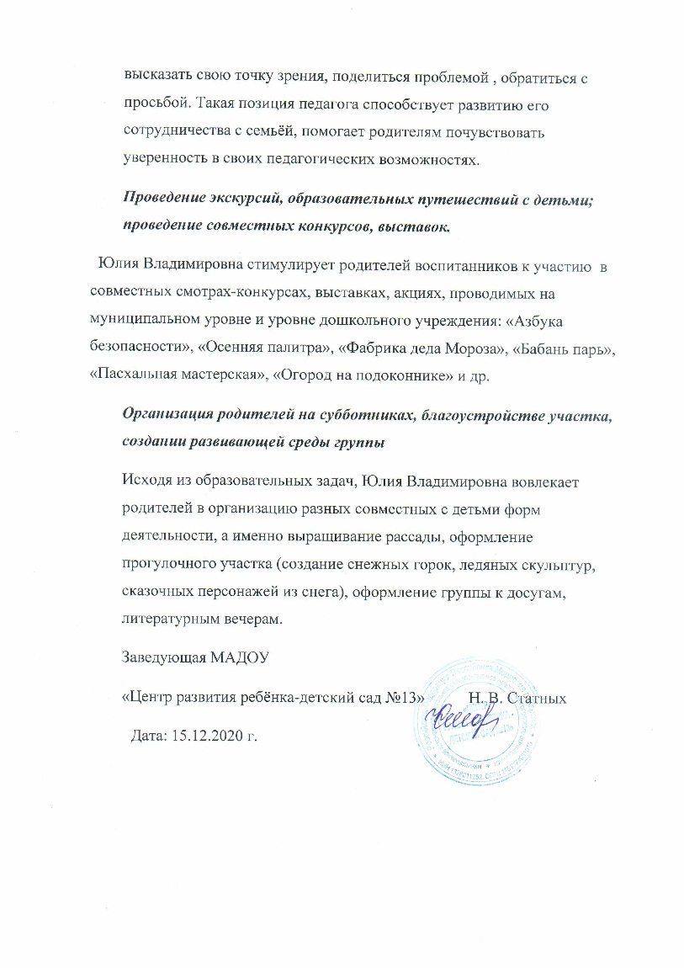

Slide 32
Участие педагога в профессиональных конкурсах

Slide 33
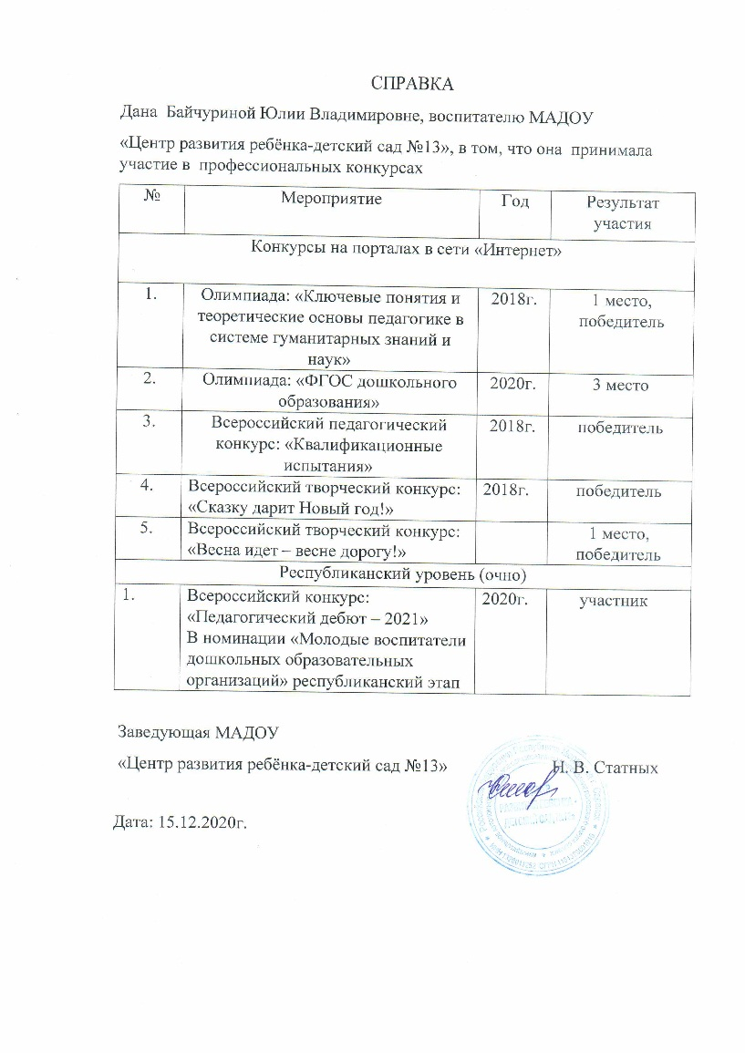

Slide 34
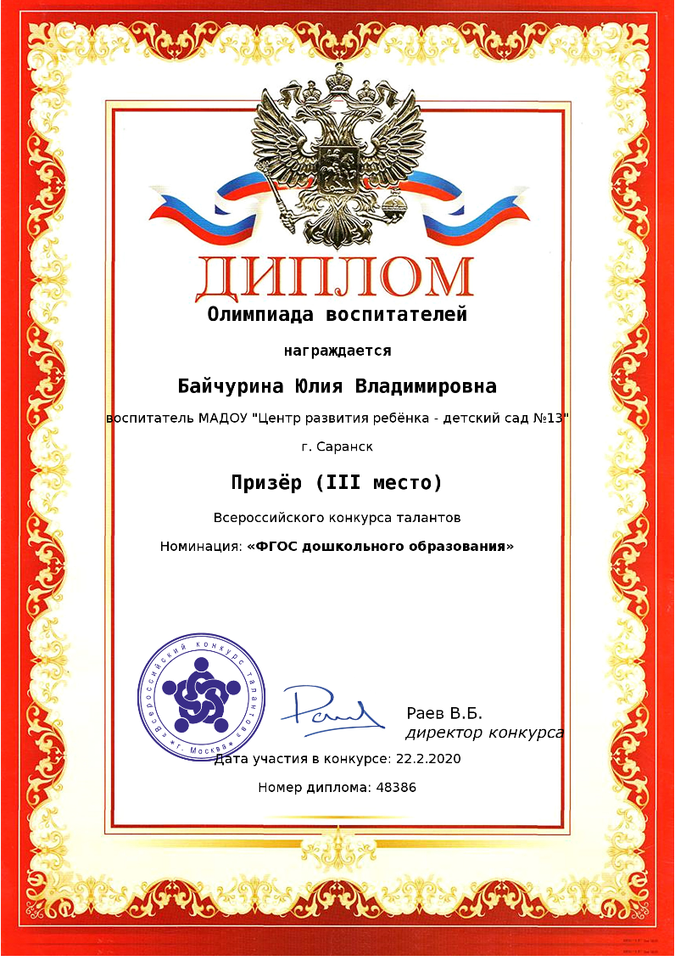

Slide 35
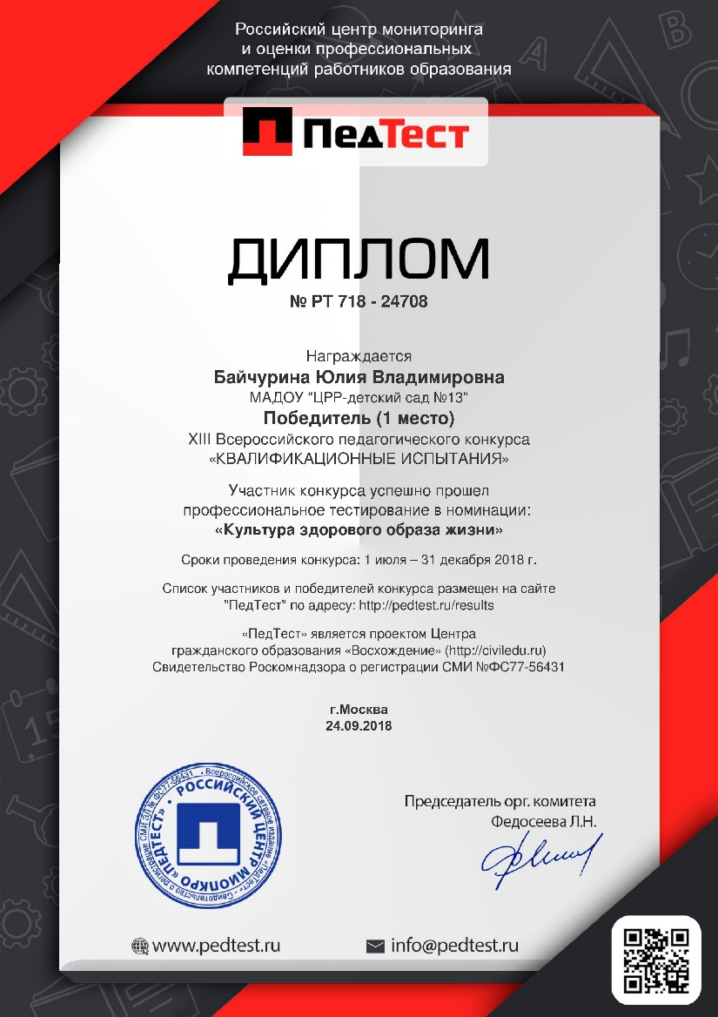

Slide 37
Награды и поощрения

Slide 38
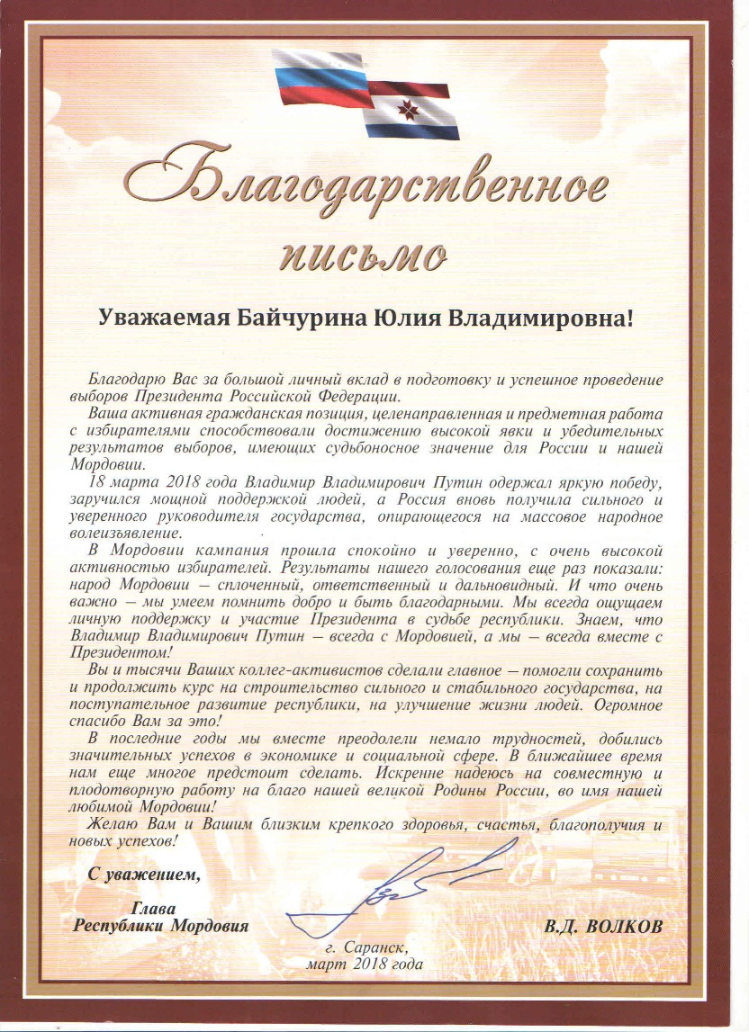

Slide 39
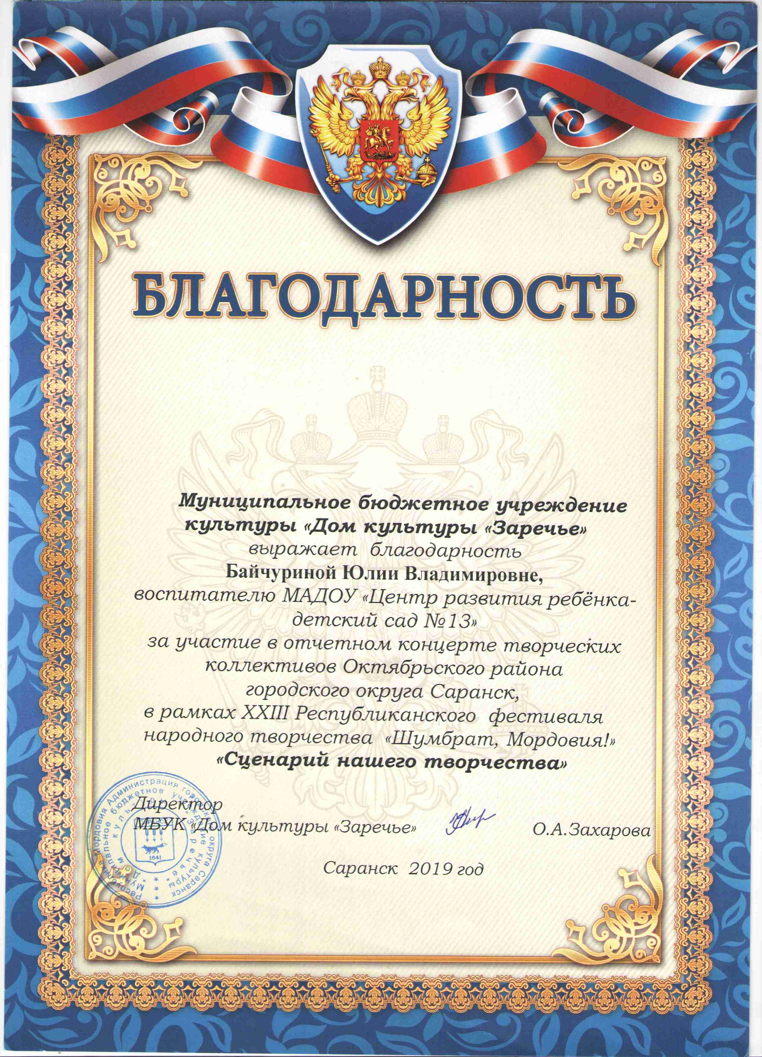

Slide 40
